Slide 1
Prepositioner
- de små orden…

Slide 2
Definition
"Prepositioner" är ord som du använder för att beskriva olika mellan personer, platser, saker.
Ordet kommer från "pre", som betyder "framför", och "position".
Prepositioner placerar vi oftast före ord från ordklassen substantiv och pronomen.

Slide 3
Prepositioner som består av ett ord
Exempel på hur de används:
I Bollen finns i lådan.
på Saxen ligger på bordet.
till Han åkte till Trelleborg förra veckan.

Slide 4
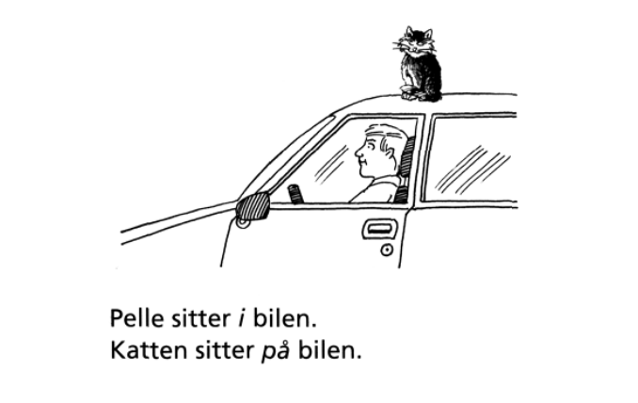
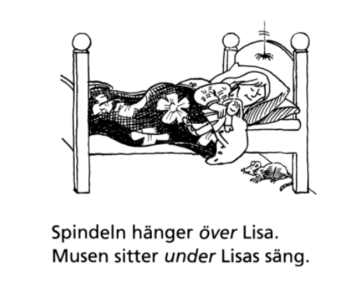
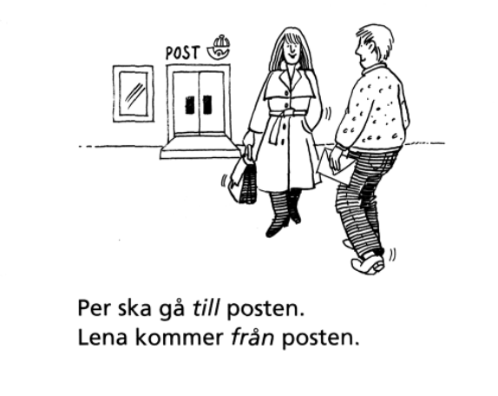
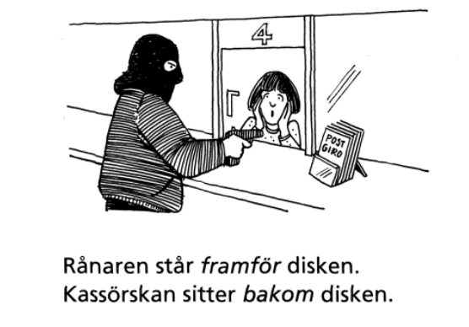

Slide 5
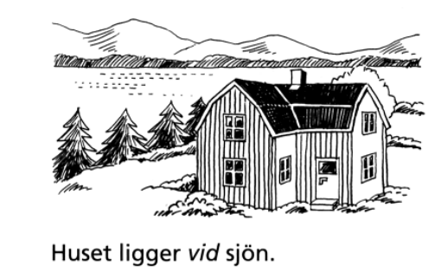
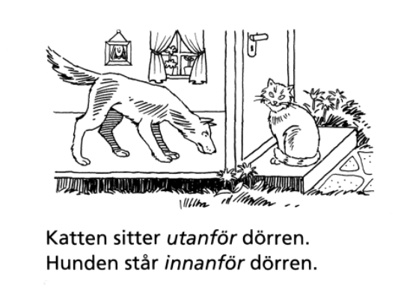
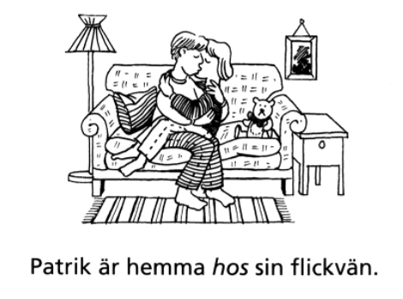
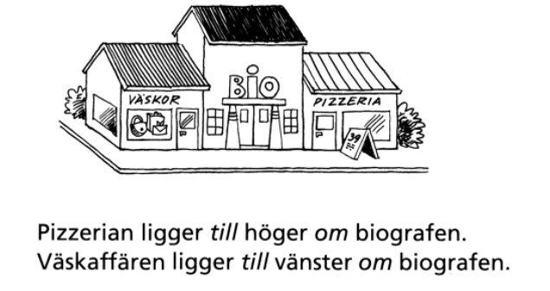
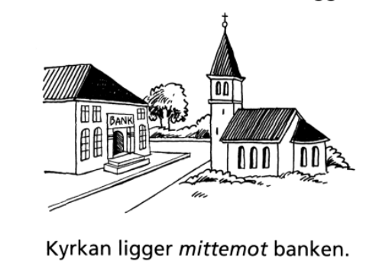

Slide 6
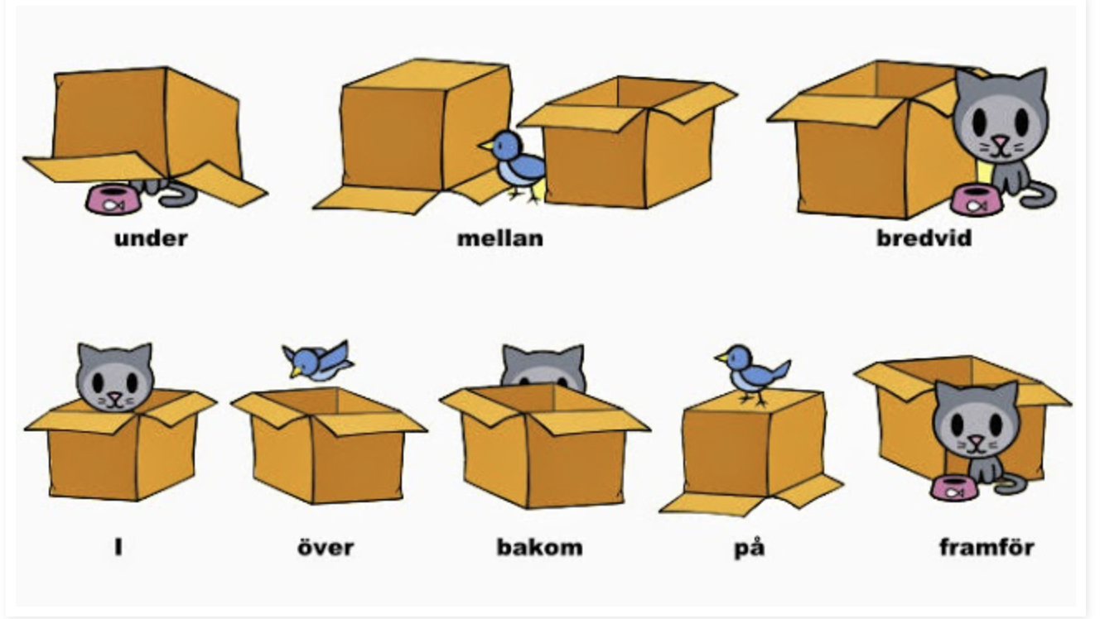

Slide 7
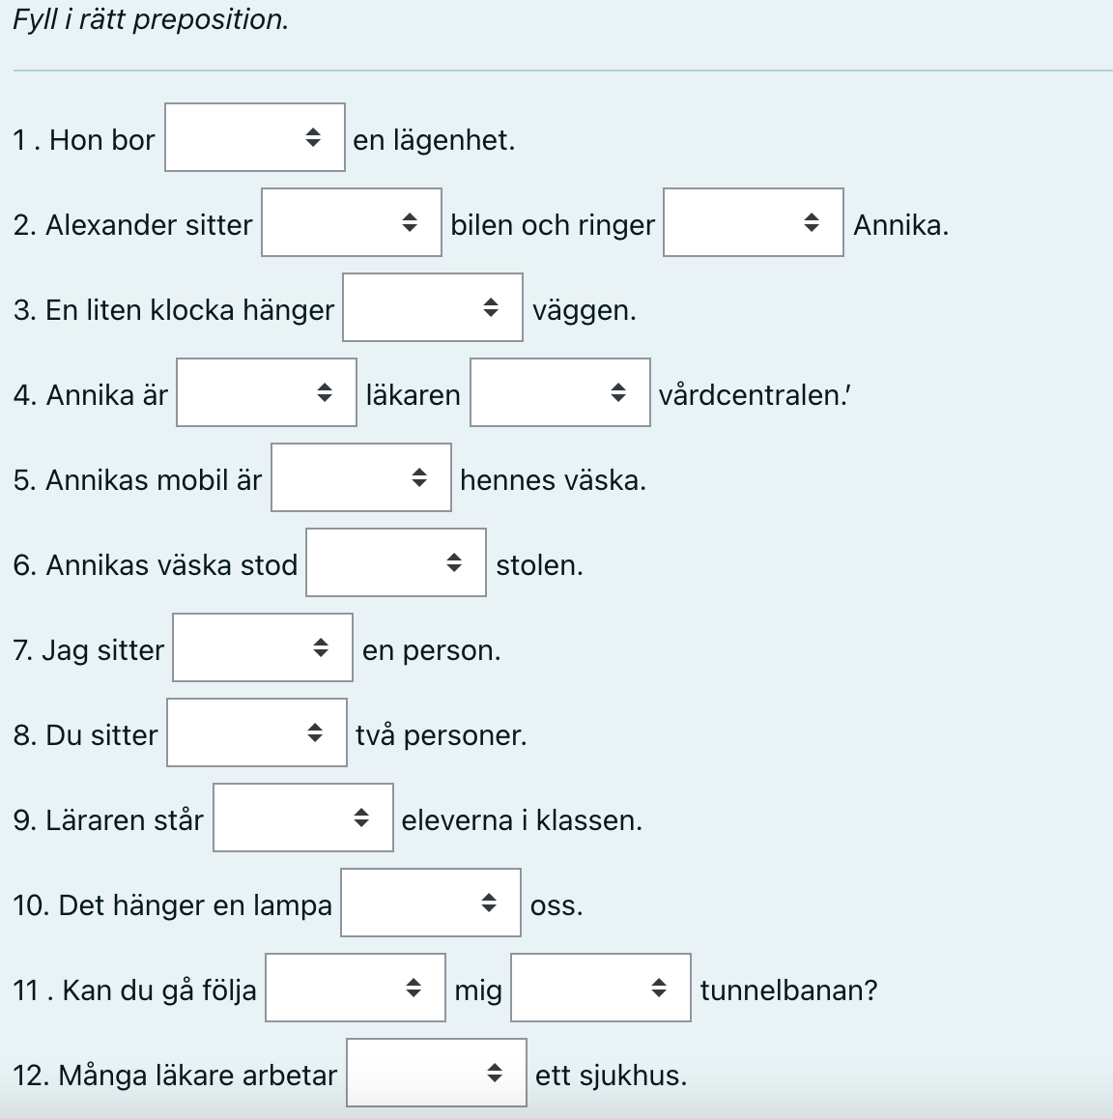

Slide 8
Rumsprepositioner: i eller på
i
Stad
Vi bor i Göteborg.
Hon är i Stockholm idag.
Land
Det bor 10 miljoner människor i Sverige.
Madrid ligger i Spanien.
Region
Göteborg ligger i Västra Götaland.
Karlstad ligger i Värmland.
Parker
De promenerar i Slottsskogen.
Han är i Botaniska trädgården.
Stadsdelar
Nordstan ligger i centrum.
Jonas bor i Majorna.
på
Gata
Han bor på Norra Allégatan.
Maria bor på Kaptensgatan.
Torg
Vi träffas på Järntorget.
Lars är på Grönsakstorget.
Ö
Sara bor på Öckerö.
De bor på Hisingen.
Offentliga platser (caféer, bussar, skolor, bio, bibliotek, sjukhus, universitet)
Jag är på bussen.
Vi ska se en film på bio.
Vi studerar på Folkuniversitetets sfi-skola.
De träffas på ett café.

Slide 9
Fyll i rätt preposition!
T.ex.
Peter bor på Storgatan i Uppsala i Sverige.
Maria bor __________ Tunnlandsgatan __________ Göteborg.
Sara är född __________ Karlstad ___________ Värmland.
Vi tillbringade vår semester __________ Åland.
Lars studerar litteraturvetenskap ___________ Göteborgs universitet.
Man kan studera SFI _________ Folkuniversitetet ______ Göteborg.
Vill du äta lunch med mig _________ pizzerian _______ Gibraltargatan?
Det är marknad ________ Gustav Adolfs torg!
Jag äter nästan aldrig mat __________ McDonald’s.
- Var är du? – Jag är _________ skolan. – Vilken skola går du på? – Jag går ________ Schillerska gymnasiet. Det ligger _________ Vasagatan 19.

